Slide 1
Seatisfy
유범석 김지수 김형준 권두현

Slide 2

목차
table of contents
Doc History
제품 요구 문서(PRD)
작업 계획(PR)
정보 구조(IA)
업무 분류 체계(WBS)
화면설계서(Wireframe)

Slide 3
Document History
개척교회의 어려운 현실은 어제오늘 얘기는 아니다. 한국 교회 전체의 70~80%가 50명 미만의 작은 교회다. 이 가운데 오랜 기간 건실하게 생존하는 교회는 몇 되지 않는다. 이러한 상황에서 개척교회 목회자들은 지원을 원하고있다. 교회 시스템이 마련되지 않아 어려움을 겪고 있으며 홍보나 성장의 필요성을 느끼고있다.
이제 막 시작한 개척 교회들은 교회의 부흥을 위해 교회를 알리고 정보를 제공할 필요가 있다. 교회의 홈페이지가 있다면 교회의 정보를 파악하고 사람들의 접근성을 높이는데 도움이 될 것이다.
버전 | 날짜 | 설명 | 수정자
1.0.0 | 2023.04.04 | 최초 배포 | 유범석
1.0.1 | 2023.04.06 | PRD, WBS 수정 | 유범석
1.0.2 | 2023.04.10 | WBS 수정 | 유범석
1.0.3 | 2023.04.11 | WBS 수정 | 유범석
1.0.4 | 2023.04.12 | WBS 수정 | 유범석
1.0.5 | 2023.04.13 | WBS 수정 | 유범석

Slide 4
PRD ; Product Required Document
개척교회의 어려운 현실은 어제오늘 얘기는 아니다. 한국 교회 전체의 70~80%가 50명 미만의 작은 교회다. 이 가운데 오랜 기간 건실하게 생존하는 교회는 몇 되지 않는다. 이러한 상황에서 개척교회 목회자들은 지원을 원하고있다. 교회 시스템이 마련되지 않아 어려움을 겪고 있으며 홍보나 성장의 필요성을 느끼고있다.
이제 막 시작한 개척 교회들은 교회의 부흥을 위해 교회를 알리고 정보를 제공할 필요가 있다. 교회의 홈페이지가 있다면 교회의 정보를 파악하고 사람들의 접근성을 높이는데 도움이 될 것이다.
기존 좌석 예약 시스템들은 각각의 서비스에서 제공하는 좌석을 공식적인 일정이 있는 경우 자체적으로 예약 서비스를 실시 해왔다. 때문에 비공식적으로 좌석을 사용하거나 예약 서비스를 제공하지 않는 경우 좌석 예약 서비스를 이용할 수 없으며, 좌석 배치가 달라지면 서비스 수정 등의 어려움이 생긴다.
우리 서비스는 이러한 문제점을 해결하고자 어떠한 공간에 대한 좌석을 이용자가 설정하고 등록하여 다른 이용자들이 예약 시스템을 사용할 수 있는 시스템으로 제작할 것이다. 좌석의 예약만을 서비스하여 예약 서비스가 필요한 기업이나 개인이 손쉽게 좌석 예약을 만들고 사용할 수 있는 B2B(Business-to-Business) 비즈니스 모델을 만드는 것이 목표이다.

Slide 5
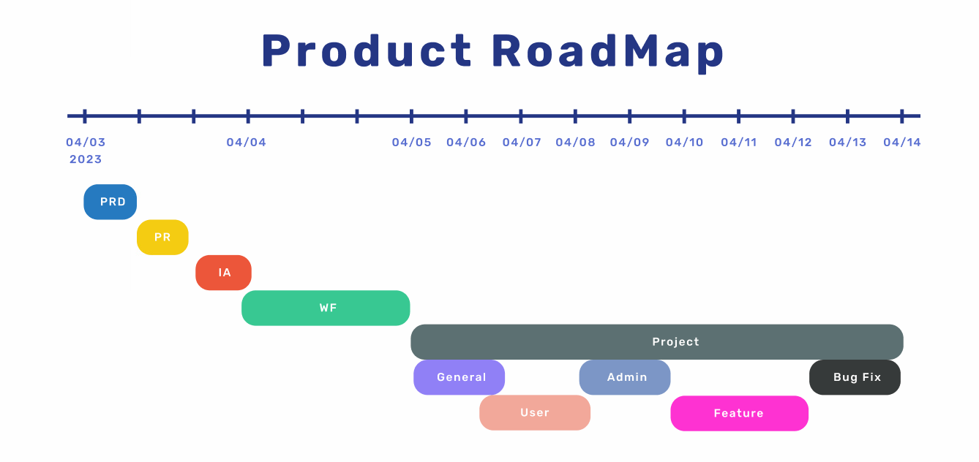
PR ; Product Roadmap
개척교회의 어려운 현실은 어제오늘 얘기는 아니다. 한국 교회 전체의 70~80%가 50명 미만의 작은 교회다. 이 가운데 오랜 기간 건실하게 생존하는 교회는 몇 되지 않는다. 이러한 상황에서 개척교회 목회자들은 지원을 원하고있다. 교회 시스템이 마련되지 않아 어려움을 겪고 있으며 홍보나 성장의 필요성을 느끼고있다.
이제 막 시작한 개척 교회들은 교회의 부흥을 위해 교회를 알리고 정보를 제공할 필요가 있다. 교회의 홈페이지가 있다면 교회의 정보를 파악하고 사람들의 접근성을 높이는데 도움이 될 것이다.

Slide 6
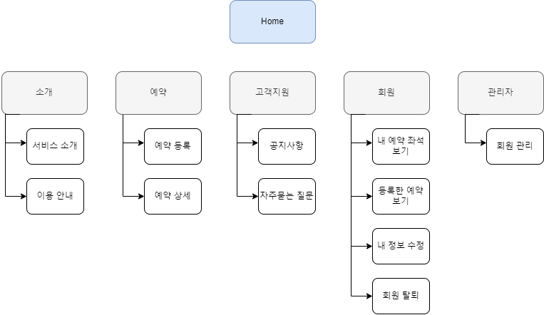
IA ; Information Architecture
개척교회의 어려운 현실은 어제오늘 얘기는 아니다. 한국 교회 전체의 70~80%가 50명 미만의 작은 교회다. 이 가운데 오랜 기간 건실하게 생존하는 교회는 몇 되지 않는다. 이러한 상황에서 개척교회 목회자들은 지원을 원하고있다. 교회 시스템이 마련되지 않아 어려움을 겪고 있으며 홍보나 성장의 필요성을 느끼고있다.
이제 막 시작한 개척 교회들은 교회의 부흥을 위해 교회를 알리고 정보를 제공할 필요가 있다. 교회의 홈페이지가 있다면 교회의 정보를 파악하고 사람들의 접근성을 높이는데 도움이 될 것이다.

Slide 7
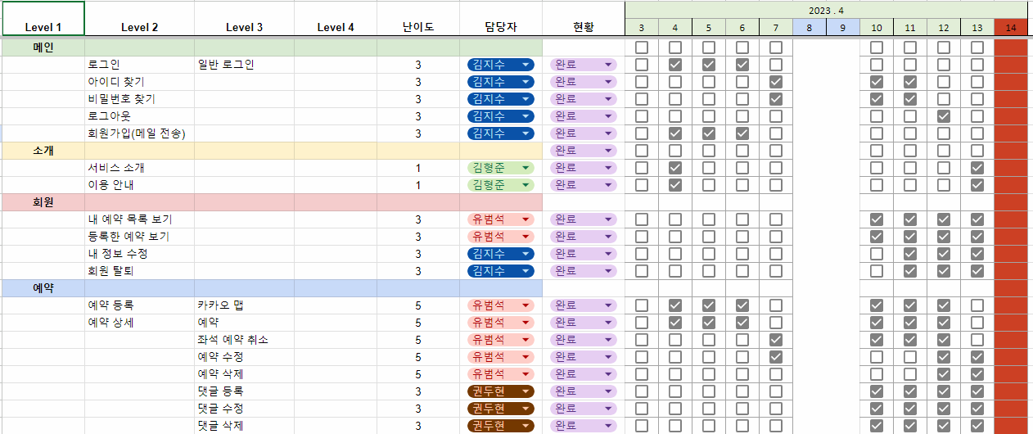
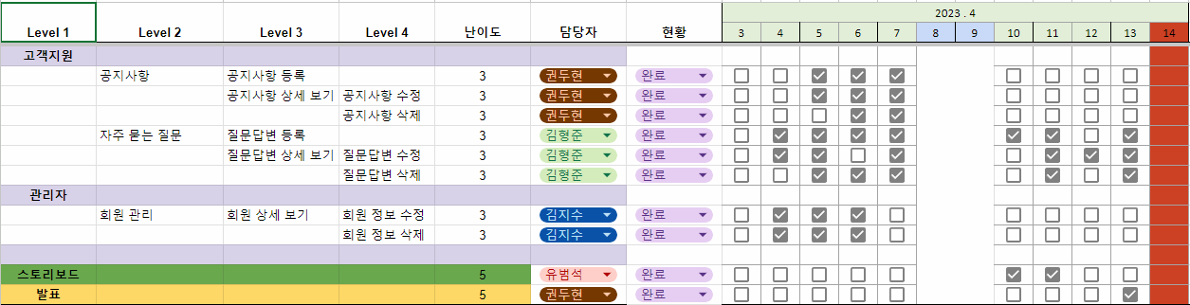
WBS ; Work Breakdown Structure
개척교회의 어려운 현실은 어제오늘 얘기는 아니다. 한국 교회 전체의 70~80%가 50명 미만의 작은 교회다. 이 가운데 오랜 기간 건실하게 생존하는 교회는 몇 되지 않는다. 이러한 상황에서 개척교회 목회자들은 지원을 원하고있다. 교회 시스템이 마련되지 않아 어려움을 겪고 있으며 홍보나 성장의 필요성을 느끼고있다.
이제 막 시작한 개척 교회들은 교회의 부흥을 위해 교회를 알리고 정보를 제공할 필요가 있다. 교회의 홈페이지가 있다면 교회의 정보를 파악하고 사람들의 접근성을 높이는데 도움이 될 것이다.

Slide 8
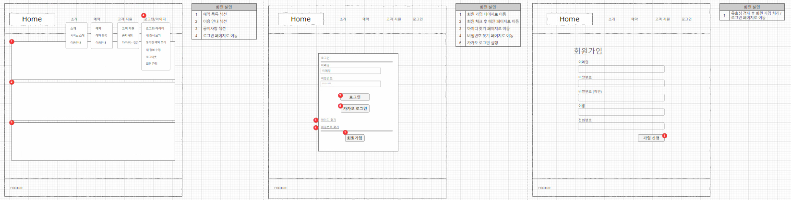
메인
Wireframe-메인 화면
[메인]
[로그인]
[회원가입]

Slide 9
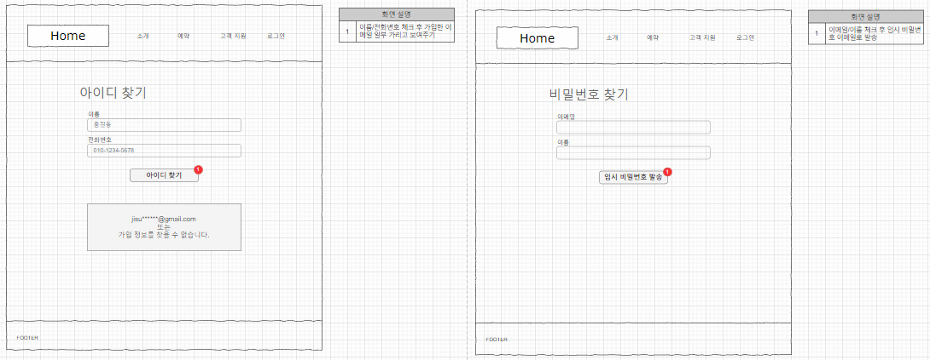
메인
Wireframe-메인 화면
[아이디 찾기]
[비밀번호 찾기]

Slide 10
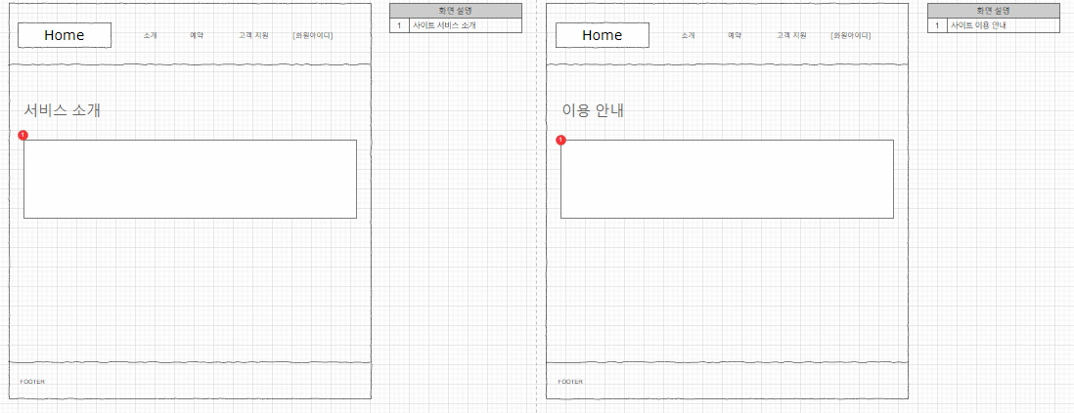
메인
Wireframe-소개
[서비스 소개]
[이용 안내]

Slide 11
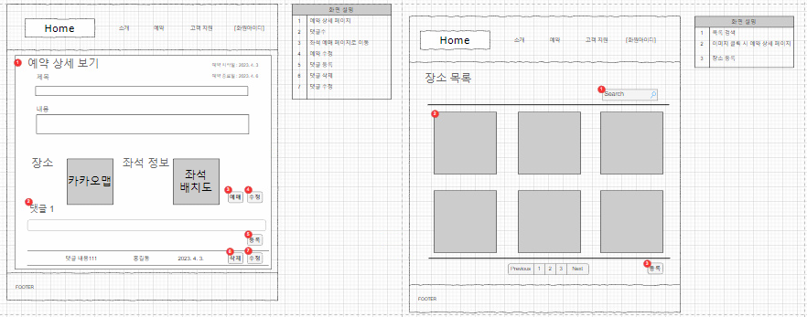
메인
Wireframe-예약
[예약 상세보기]
[장소 목록]

Slide 12
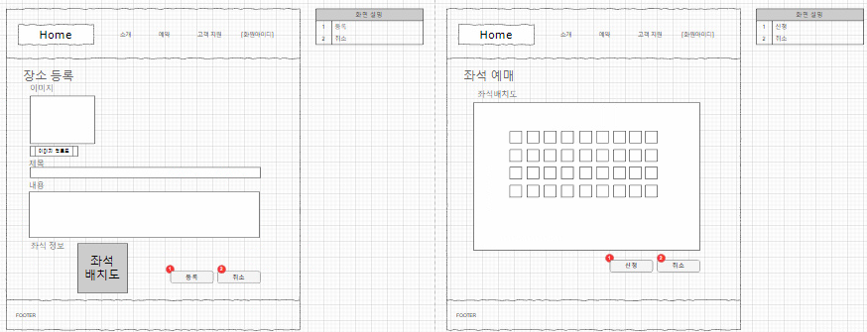
메인
Wireframe-예약
[장소 등록]
[좌석 예매]

Slide 13
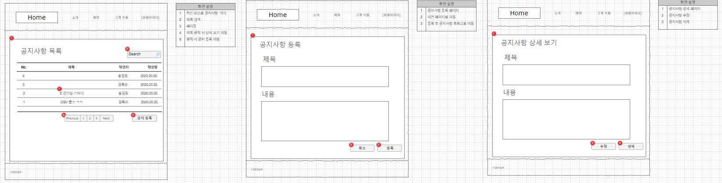
메인
Wireframe-고객 지원
[공지사항 목록]
[공지사항 등록]
[공지사항 상세보기]

Slide 14
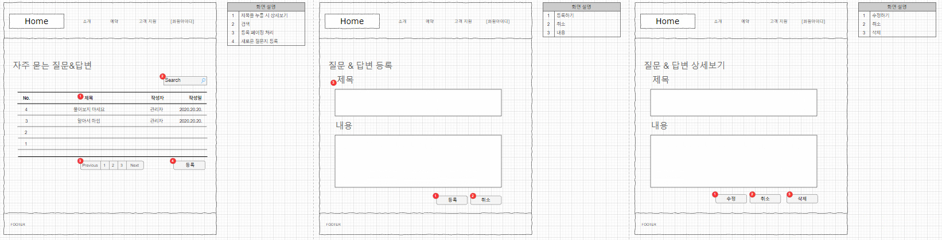
메인
Wireframe-고객 지원
[자주 묻는 질문&답변 목록]
[자주 묻는 질문&답변 등록]
[자주 묻는 질문&답변 상세]

Slide 15
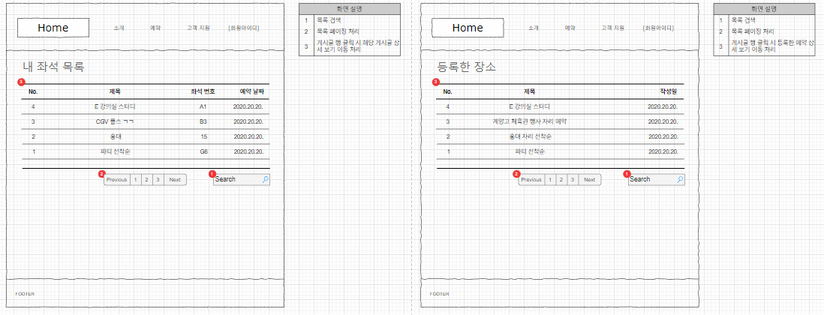
메인
Wireframe-회원
[내 좌석 목록]
[등록한 장소]

Slide 16
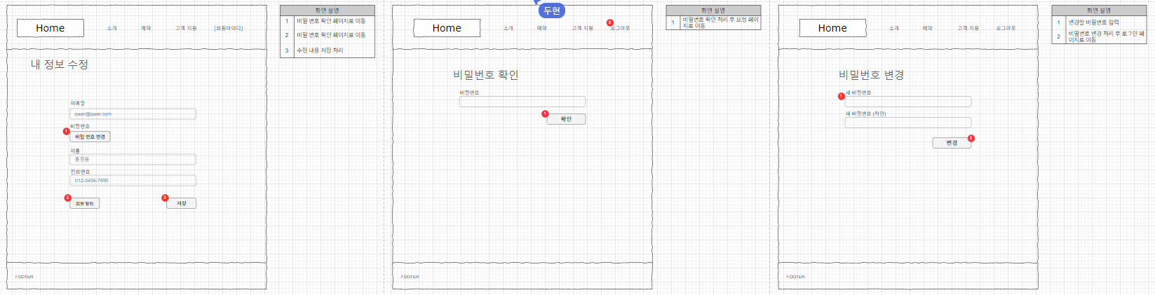
메인
Wireframe-회원
[내 정보 수정]
[비밀번호 확인]
[비밀번호 변경]

Slide 17
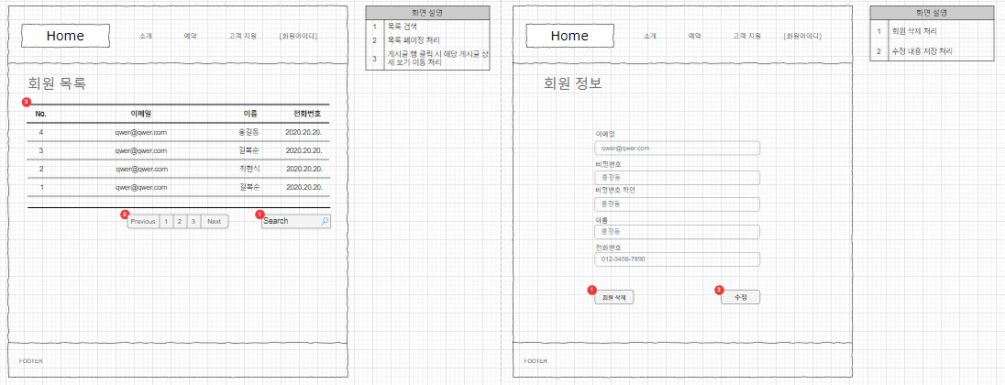
메인
Wireframe-관리자
[회원 목록]
[회원 정보]

Slide 18
Thank you

